Slide 1
YBS 211
9.11.2022

Slide 2
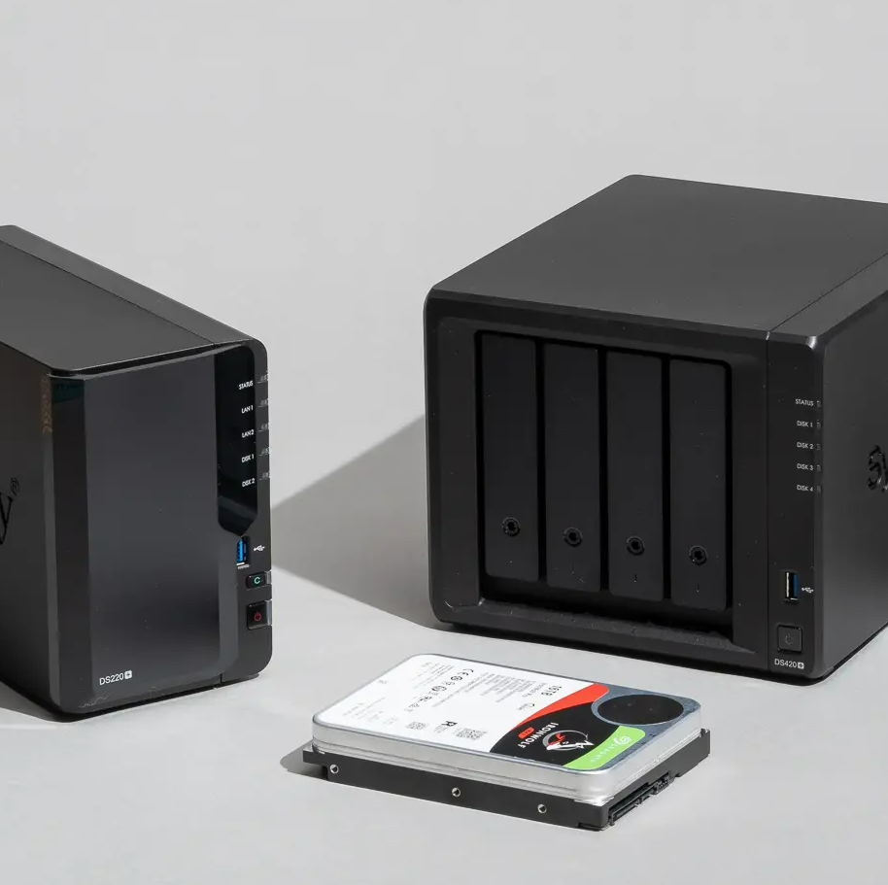
NAS : Network Attached Storage
Standard bir Ethernet bağlantısı ile dosya paylaşımına ve depolanmasına imkan tanır.
Merkezi depolama (backup) işlemi için kullanılır.
https://www.nytimes.com/wirecutter/reviews/best-network-attached-storage/

Slide 3
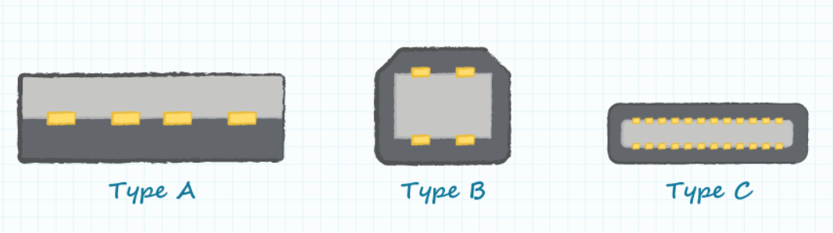
USB (Universal Serial Bus)
Harici cihazlar (yazıcı, mouse, klavye, harici disk, power bank vb) bilgisayarlara bağlamak için kullanılan bağlantı türüdür.
Type-A, Type-B, ve Type C

Slide 4
USB 2.0 ve 3.0
USB 2.0 => 4 pin
USB 3.0 => 9 pin (10 kata kadar daha hızlı)
Mavi => USB 3.0
Siyah => USB 2.0

Slide 5
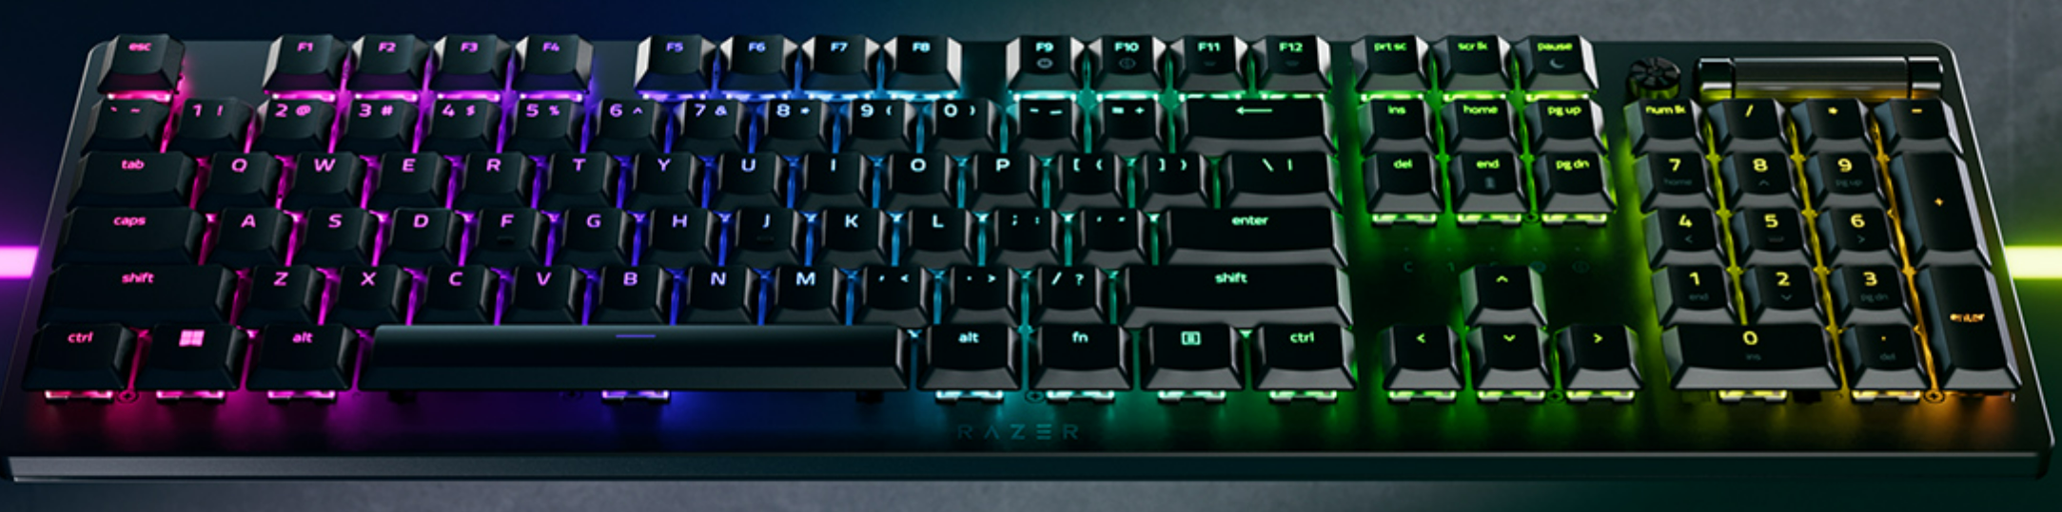
Bilgisayar Çevre Elemanları
Klavye: Kalite, ergonomi, tasarım, kablolu/kablosuz olması
Bağlantı tipi USB kablo, kablosuz veya kablosuz

Slide 6
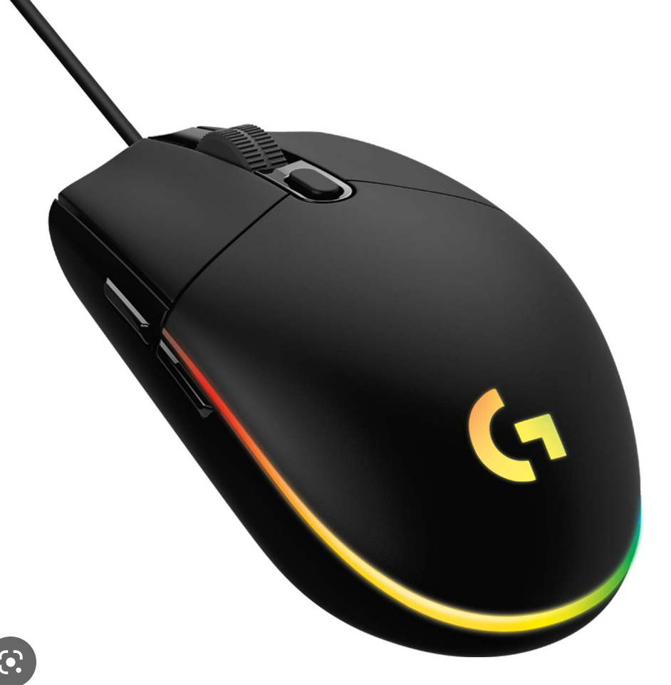
Mouse

Slide 7
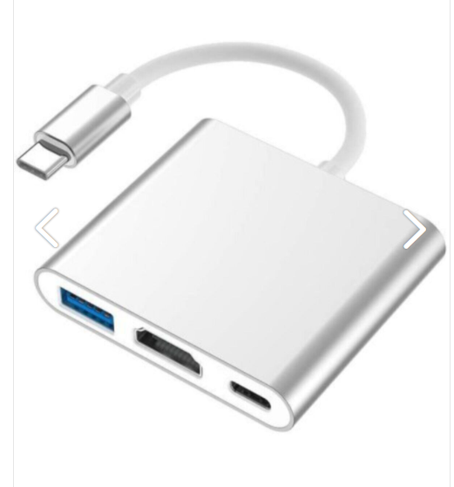
Type-C için Dönüştürücü
USB-3.0
HDMI
Type-C

Slide 8
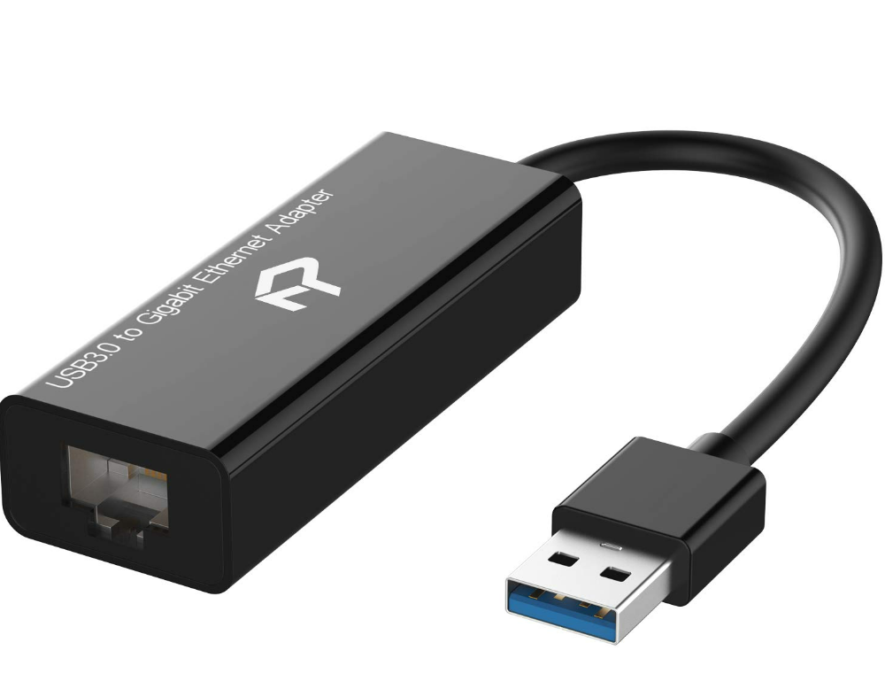
Network Adaptörü
RJ-45

Slide 9
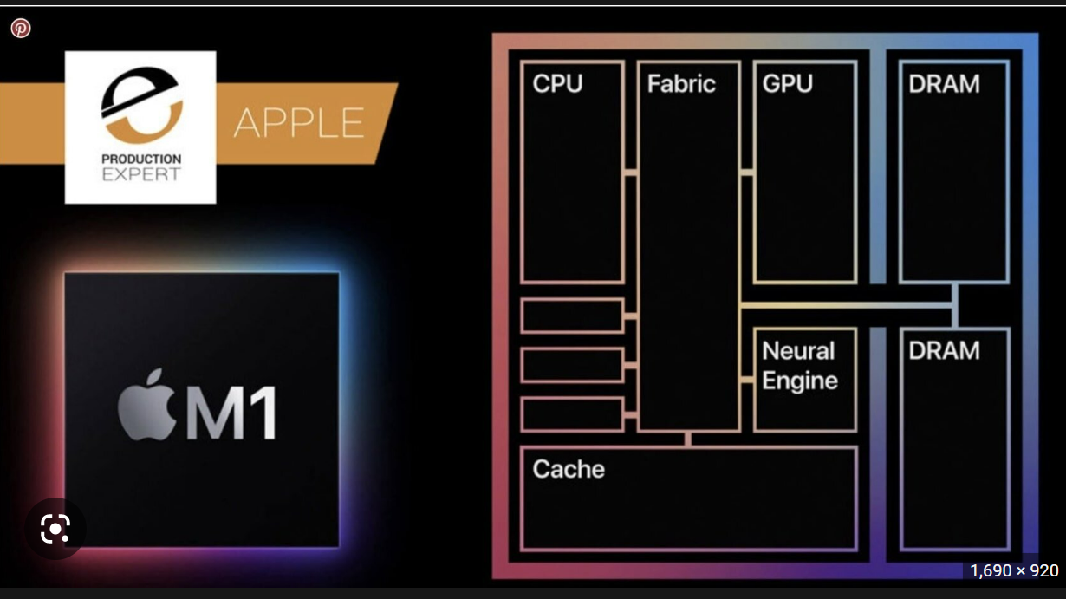
Apple M1 CPU (M2)
Klasik mimaride CPU, RAM ve GPU ayrı donanımlardır.
Apple M1 işlemcide bütün bu donanımlar bir aradadır.
System on a Chip (SoC) mimarisi
https://en.wikipedia.org/wiki/Apple_M1

